Slide 1
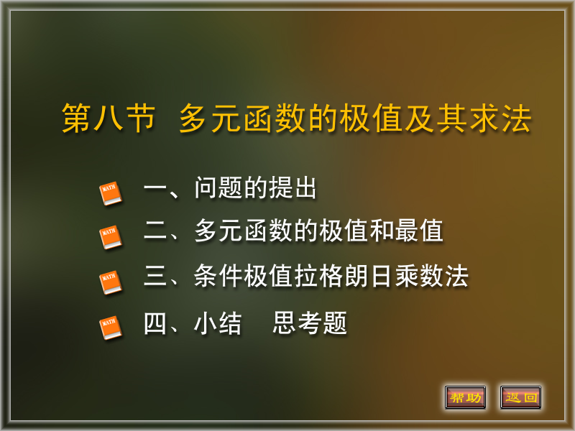

Slide 2






一、问题的提出
实例：某商店卖两种牌子的果汁，本地牌子每瓶进价1元，外地牌子每瓶进价1.2元，店主估计，如果本地牌子的每瓶卖 元，外地牌子的每瓶卖 元，则每天可卖出 瓶本地牌子的果汁， 瓶外地牌子的果汁问：店主每天以什么价格卖两种牌子的果汁可取得最大收益？
每天的收益为
求最大收益即为求二元函数的最大值.

Slide 3


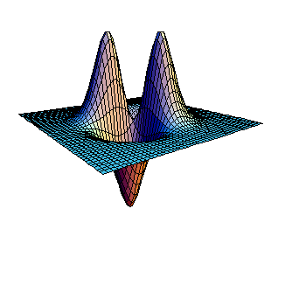
二、多元函数的极值和最值
播放

Slide 4
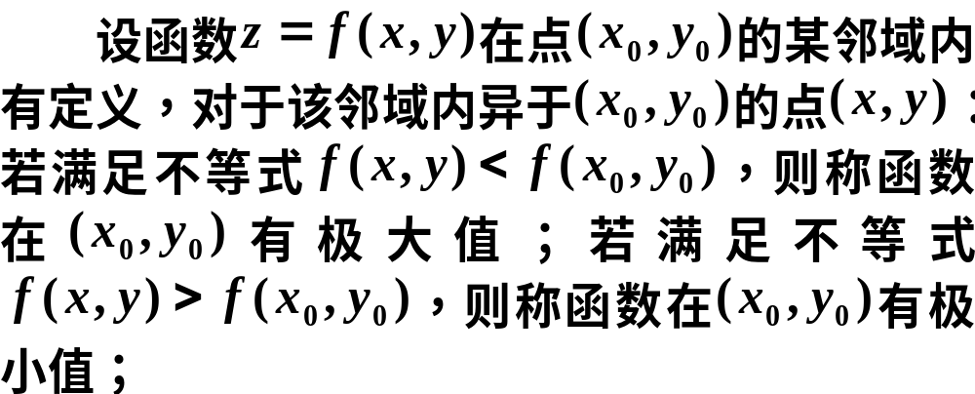
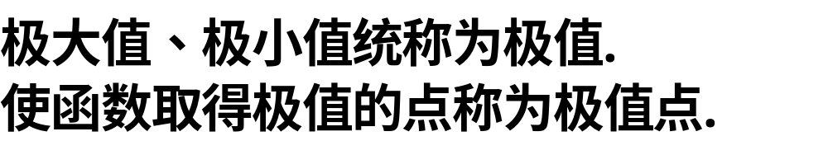
1、二元函数极值的定义

Slide 5
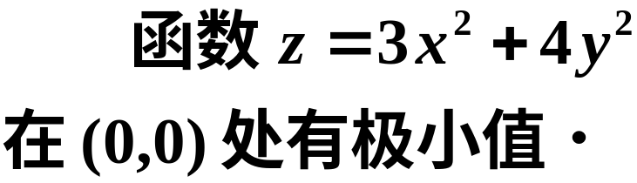
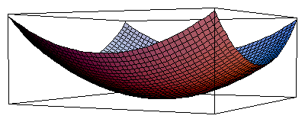
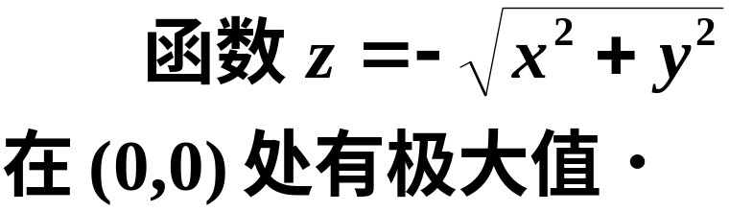
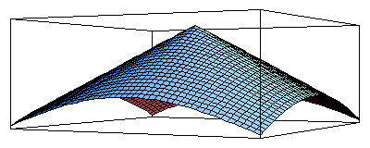
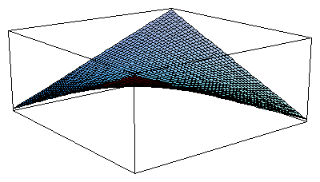
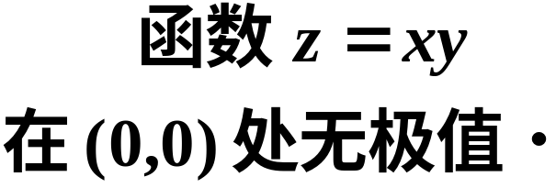
例1
(1)
例２
(2)
例３
(3)

Slide 6
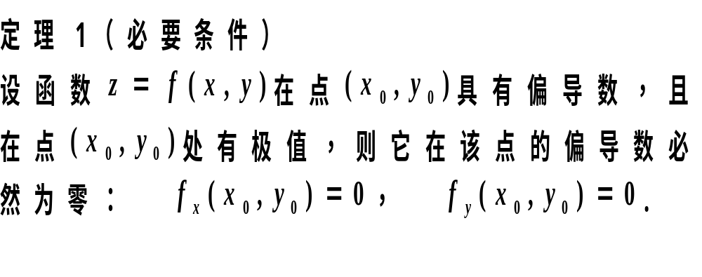


2、多元函数取得极值的条件
证

Slide 7



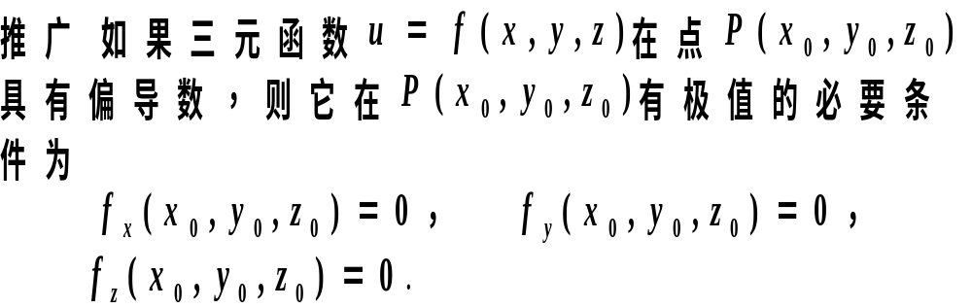

Slide 8
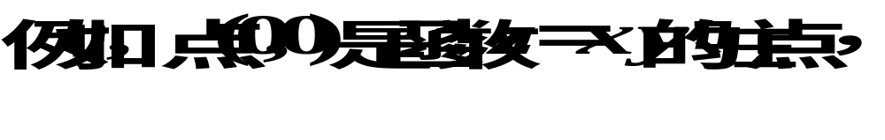

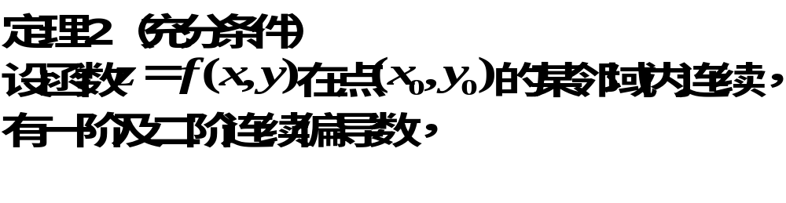
仿照一元函数，凡能使一阶偏导数同时为零的点，均称为函数的驻点.
注意：
驻点
极值点
问题：如何判定一个驻点是否为极值点？

Slide 9
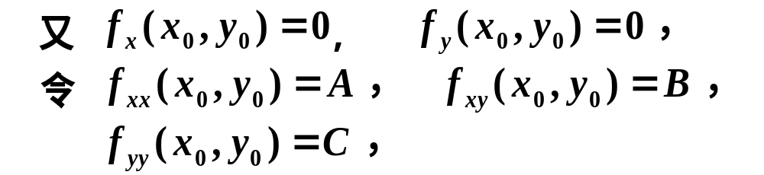
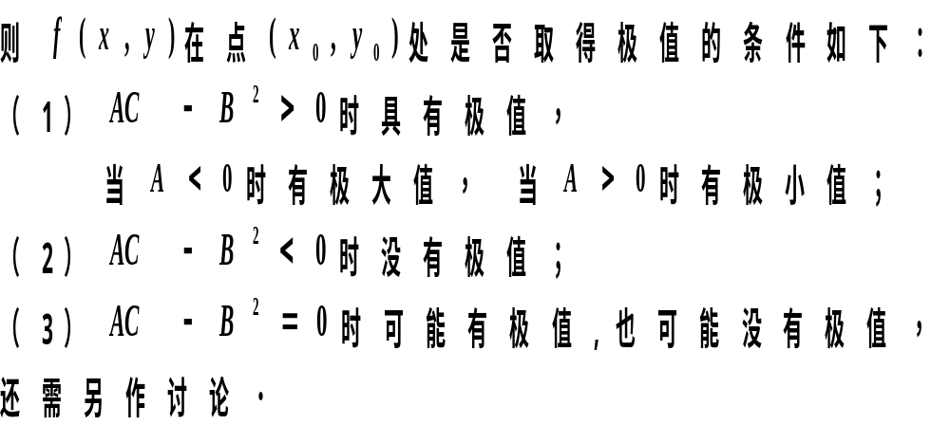

Slide 10
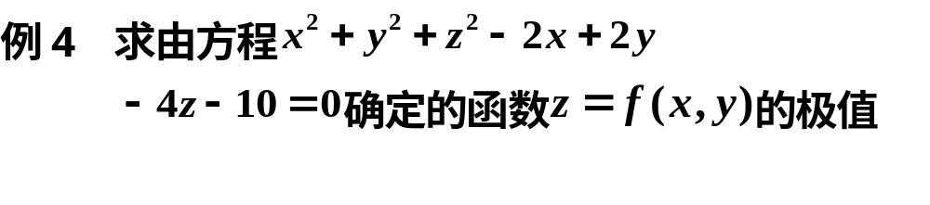
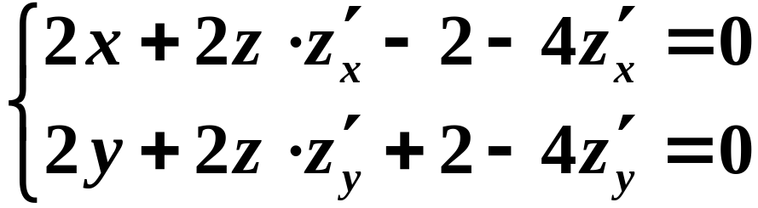

解

Slide 11
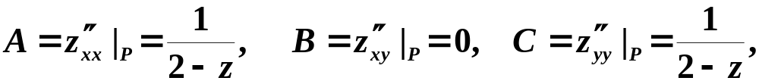
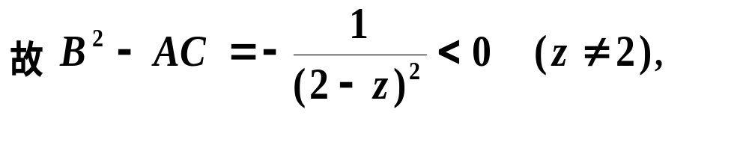




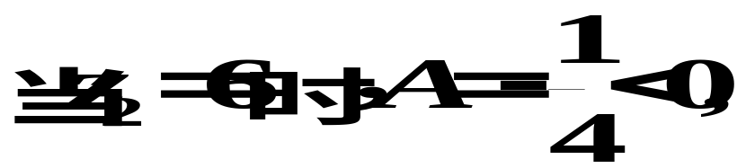

Slide 12
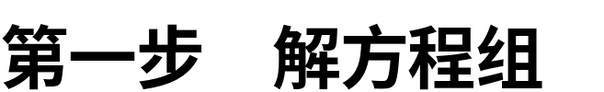

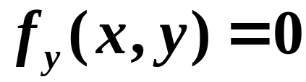
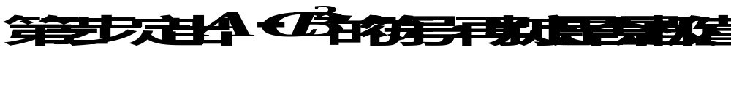

Slide 13
3、多元函数的最值
与一元函数相类似，我们可以利用函数的极值来求函数的最大值和最小值.
求最值的一般方法：
将函数在D内的所有驻点处的函数值及在D的边界上的最大值和最小值相互比较，其中最大者即为最大值，最小者即为最小值.

Slide 14

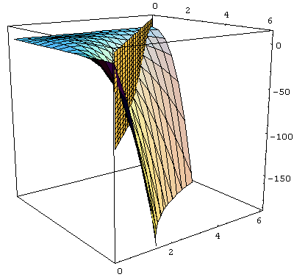




解
如图,

Slide 15

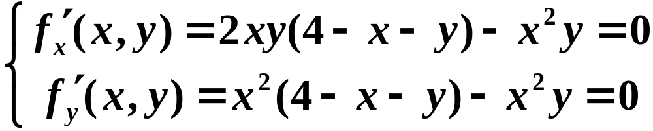



Slide 16
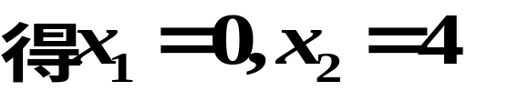



Slide 17
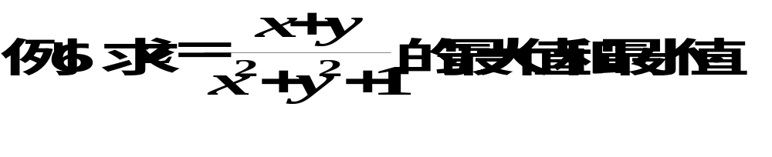
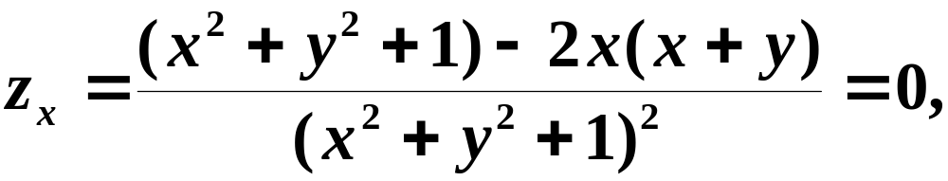
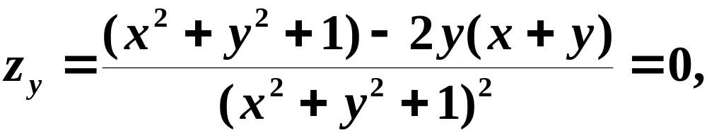

解
由

Slide 18
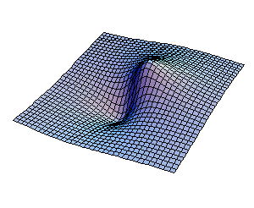
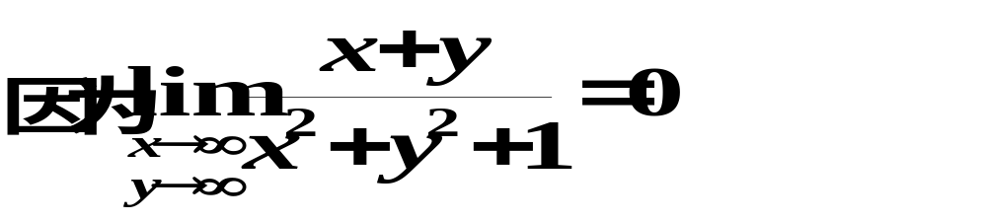
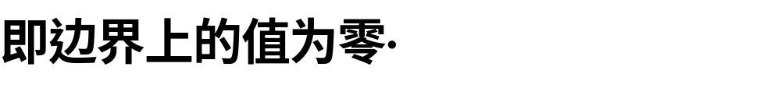
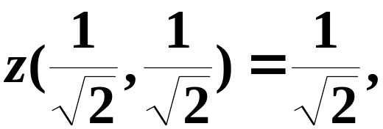
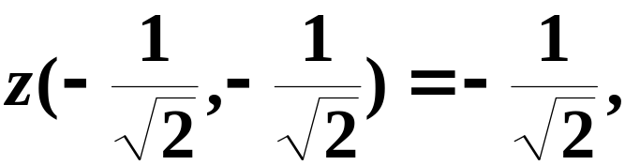
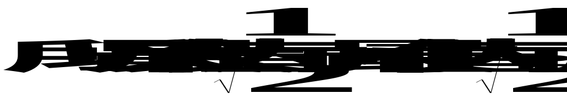
无条件极值：对自变量除了限制在定义域内外，并无其他条件.

Slide 19


三、条件极值拉格朗日乘数法
实例： 小王有200元钱，他决定用来购买两种急需物品：计算机磁盘和录音磁带，设他购买 张磁盘， 盒录音磁带达到最佳效果，效果函数为 ．设每张磁盘8元，每盒磁带10元，问他如何分配这200元以达到最佳效果．
问题的实质：求 在条件 下的极值点．

Slide 20
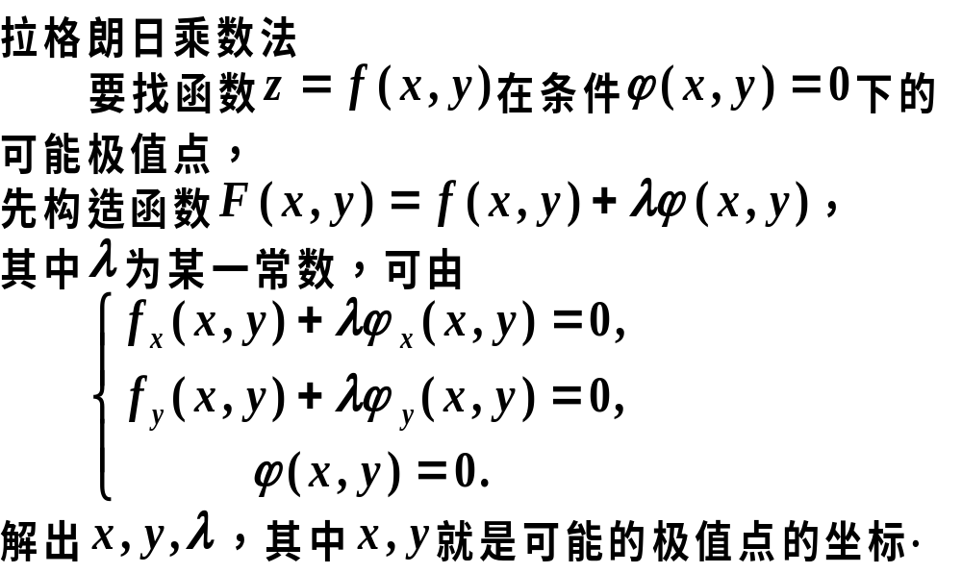
条件极值：对自变量有附加条件的极值．

Slide 21
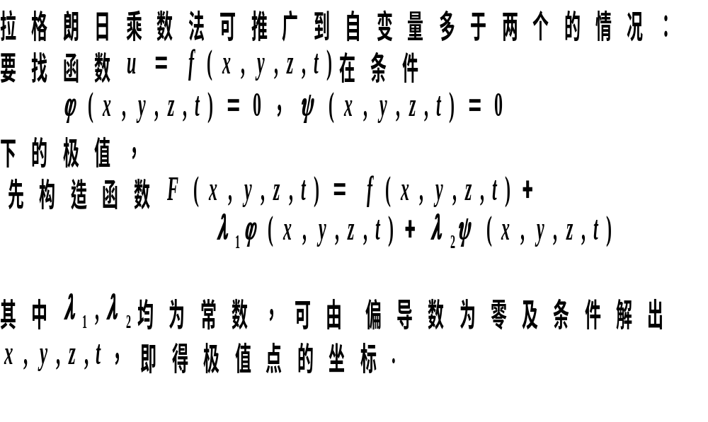

Slide 22
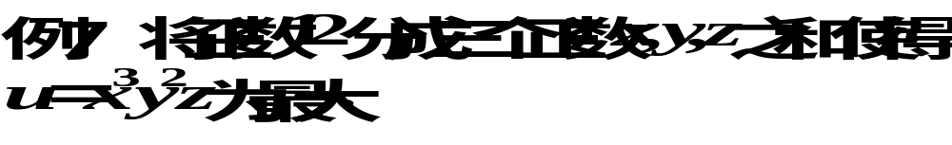
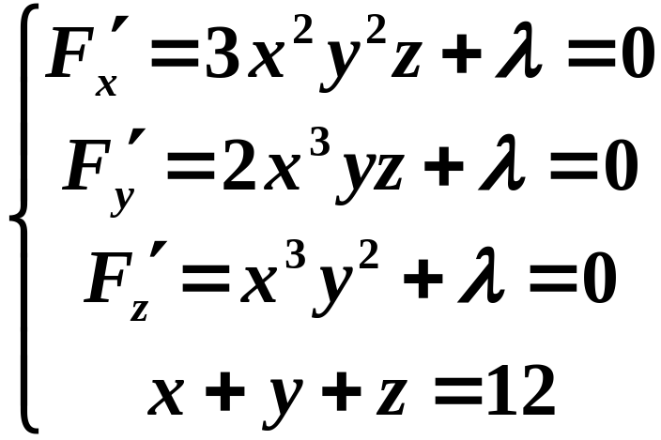


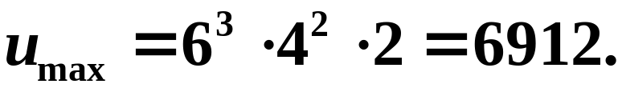
解
则

Slide 23
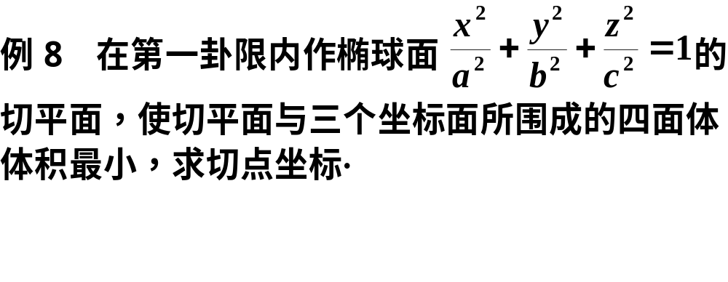
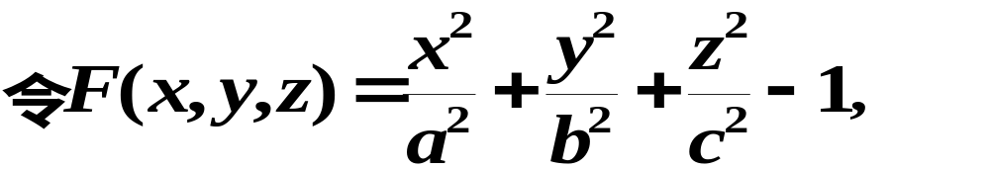

解

Slide 24

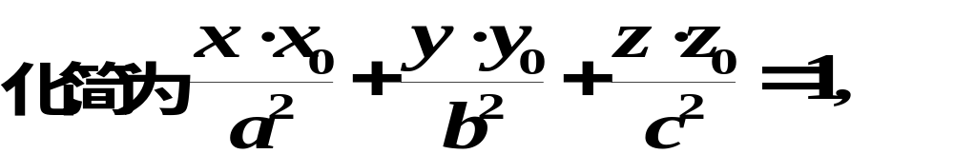
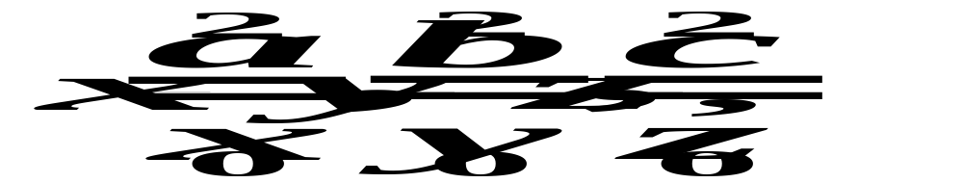
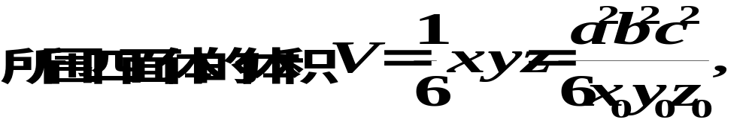

Slide 25

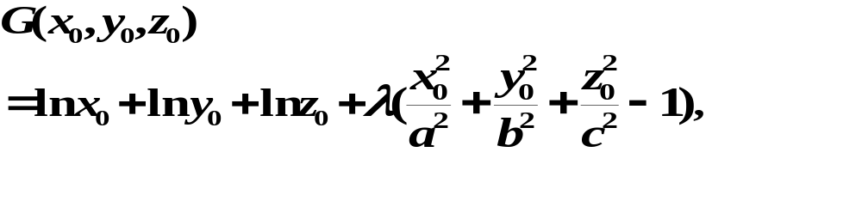
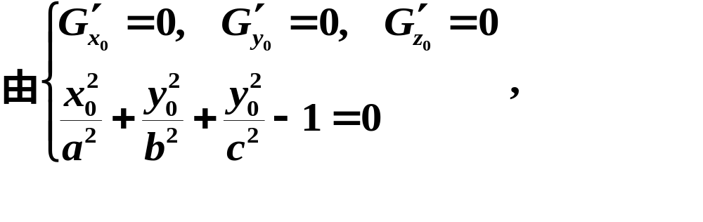

Slide 26
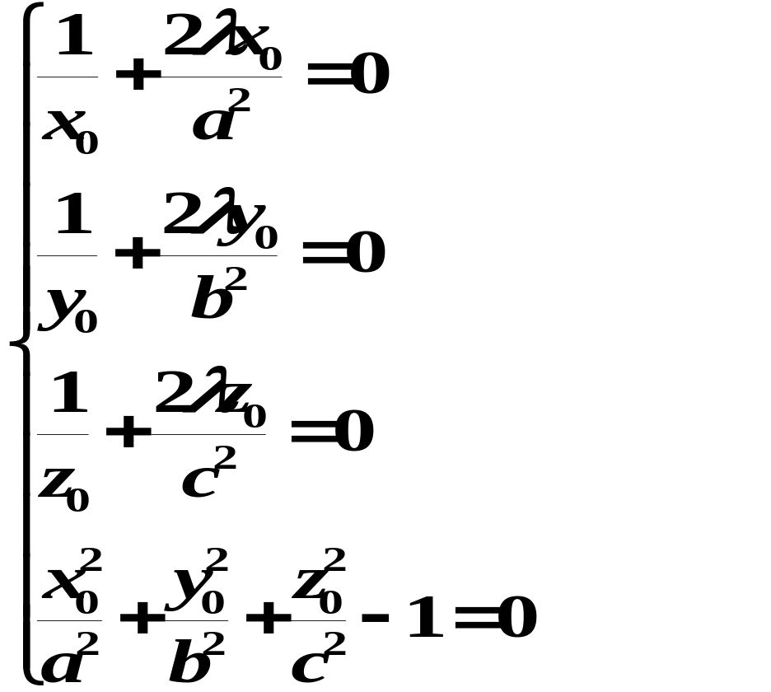
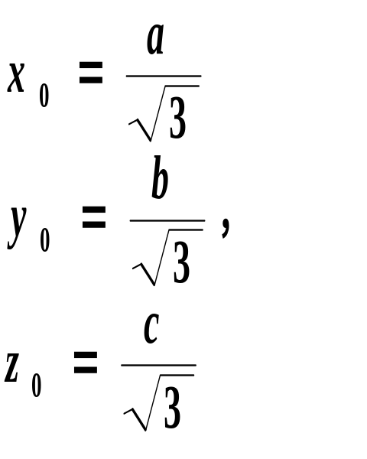


可得
即

Slide 27
四、小结
多元函数的极值
（取得极值的必要条件、充分条件）
多元函数的最值
拉格朗日乘数法

Slide 28

思考题

Slide 29


思考题解答

Slide 30


练 习 题

Slide 31


Slide 32

练习题答案

Slide 33
二、多元函数的极值和最值

Slide 34

二、多元函数的极值和最值

Slide 35

二、多元函数的极值和最值

Slide 36

二、多元函数的极值和最值

Slide 37

二、多元函数的极值和最值

Slide 38

二、多元函数的极值和最值

Slide 39

二、多元函数的极值和最值

Slide 40

二、多元函数的极值和最值

Slide 41

二、多元函数的极值和最值

